Slide 1


«Цифровая грамотность:
Безопасность в Интернете»

Slide 2
Темы занятия
1
Что такое «цифровая грамотность»?
2
Цифровая образовательная среда школы
3
Как обезопасить себя в интернете?
3
4
Как защитить себя в социальных сетях?
4
5
Урок «Цифры»

Slide 3
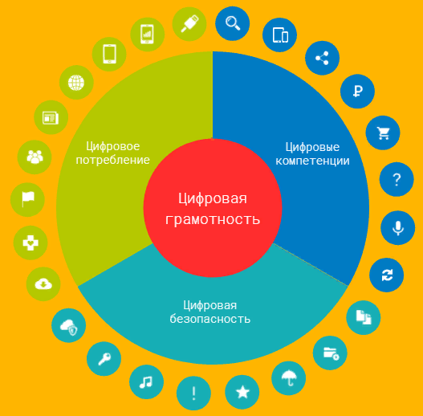
Что такое «ЦГ» ?
Цифровая грамотность
Это набор знаний и умений, которые необходимы для безопасного и эффективного использования цифровых технологий и ресурсов интернета

Slide 4
Цифровые компетенции
Навыки эффективного пользования технологиями.
Фиксированный интернет
Мобильный интернет
Госуслуги и телемедицина
Социальные сети
Цифровые устройства
СМИ
Новости
Облачные технологии

Slide 5
Цифровая безопасность
Основы безопасности в Сети
Защита персональных данных
Надежный пароль
Легальный контент
Репутация и этика
Хранение информации
Культура поведения
Восприятие информации
Создание резервных копий

Slide 6
Цифровое потребление
Использование интернет-услуг для работы и жизни
Поиск информации
Использование цифровых устройств
Производство мультимедийного контента
Онлайн-покупки и финансовые операции
Пользование функционалом социальных сетей
Синхронизация устройств
Восприятие информации

Slide 7
Четыре «Я» в цифровой грамотности
«Я» + компьютер
«Я» + информация
«Я» + сетевое общество
«Я» + сетевые медиа

Slide 8
Навыки цифрового и грамотного человека
1
Пользование и понимание устройства компьютера
2
Пользование программным обеспечением
3
Анализирование среды сети Интернет
3
3*
Прорабатывание и понимание найденной информации
4

Slide 9
Цифровая образовательная среда в школе

Slide 10
Как происходит взлом социальных сетей, почтовых ящиков и и т.д?
Взломом посредством перебора пароля.
Путем социальной инженерии.
Путем отправки специально построенного сообщения.
Клавиатурные шпионы.
Программные методы.
Метод обмана(фишинг) и вирусы.

Slide 11
А что делать, если аккаунт уже взломан?
Меняем пароль на почтовом ящике. И не на простой, а сложный – используя буквы, цифры, точки и нижние подчеркивания. Теперь меняем пароль к аккаунту. Так же меняем его на сложный пароль.
Проверяем свой компьютер на наличие вирусов и удаляем их.
Можно сделать рассылку друзьям или написать статус: «меня на днях сломали, если Вам приходило от меня что-то странное - это сделали злоумышленники». Что бы друзья были в курсе.
На будущее - не храним в соц.сетях особых конфиденциальных сведений.
Если зайти на сайт невозможно, ищем файл hosts на компьютере, открываем его с помощью блокнота и удаляем все в нем кроме строчки: 127.0.0.1 localhost.
Если взломан пароль и почта, сменить информацию самостоятельно нельзя. Пишите в службу тех.поддержки социальной сети.

Slide 12
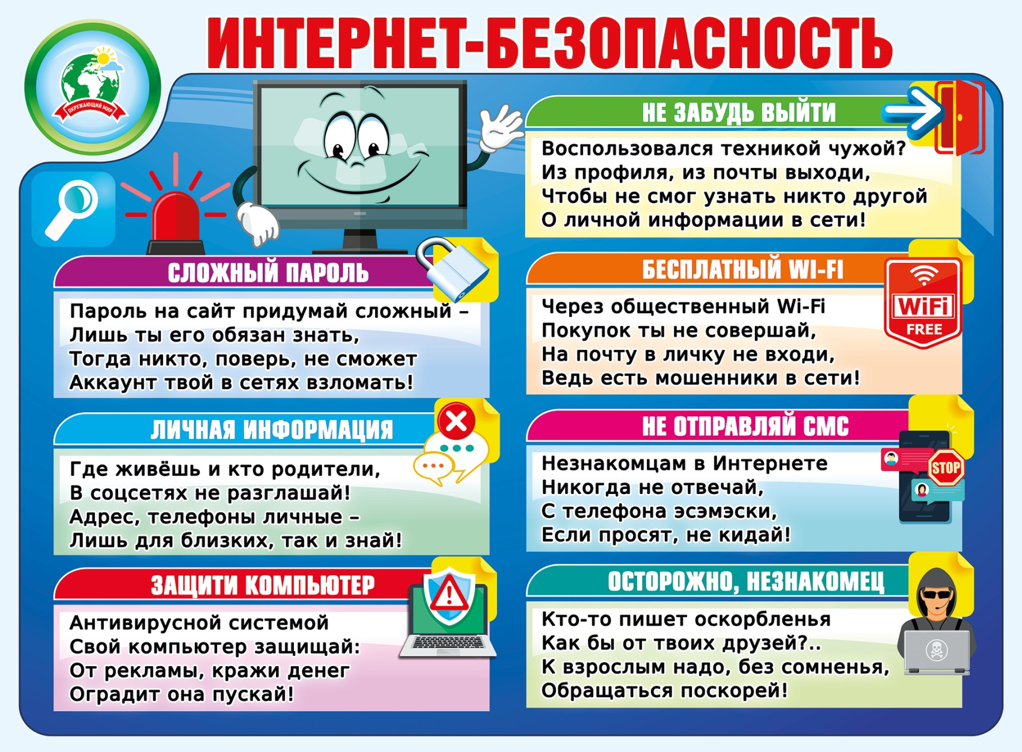
Правила сети Интернет

Slide 13
Урок «Цифры»

